Slide 1
Login AD│製作規範

Slide 2
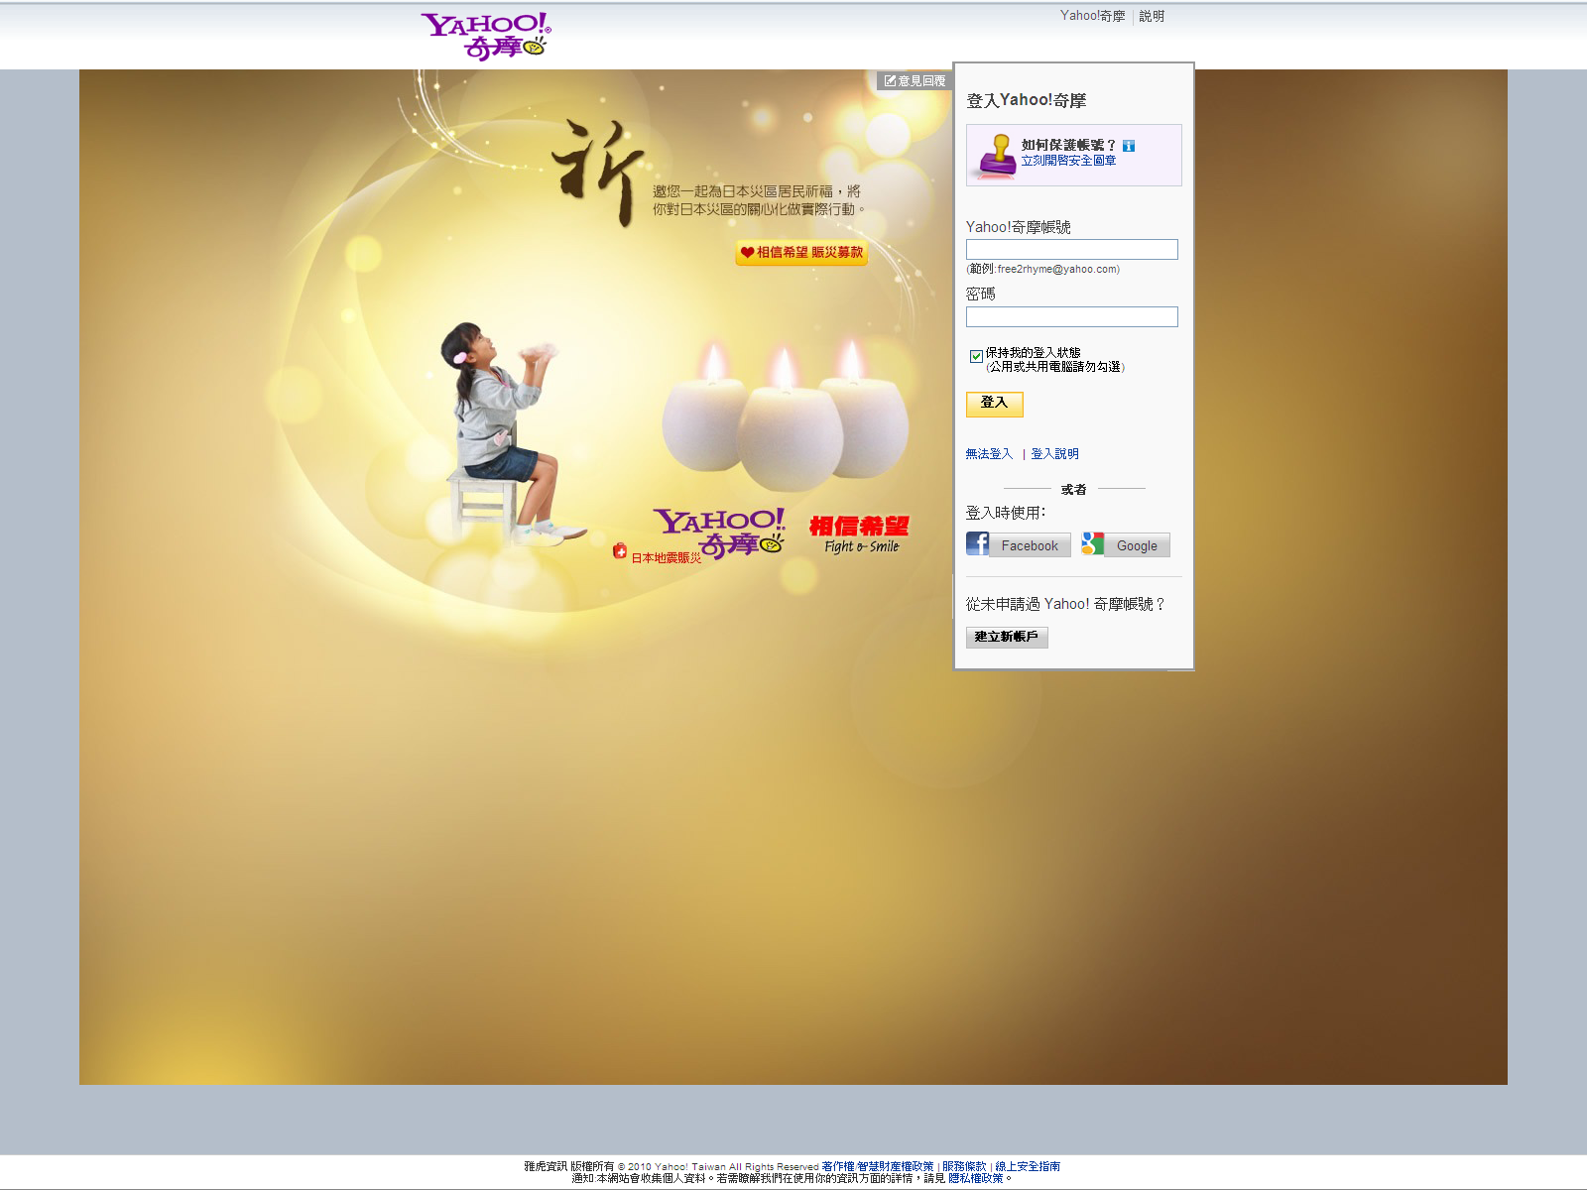
Login Ad | 型式一：靜態圖片
450px x 450px 區域
所有相關廣告的內容及訊息需置放在此區域。
此區域與底圖頂端距離50px，與登入模組距離50px。
＊＊黑色半透明區塊為連結感應範圍
畫面須針對 1024x768 px
做優化，以免因不同解析度而裁切到畫面
圖片尺寸：
1440 x 1024 px / 100 K

Slide 3
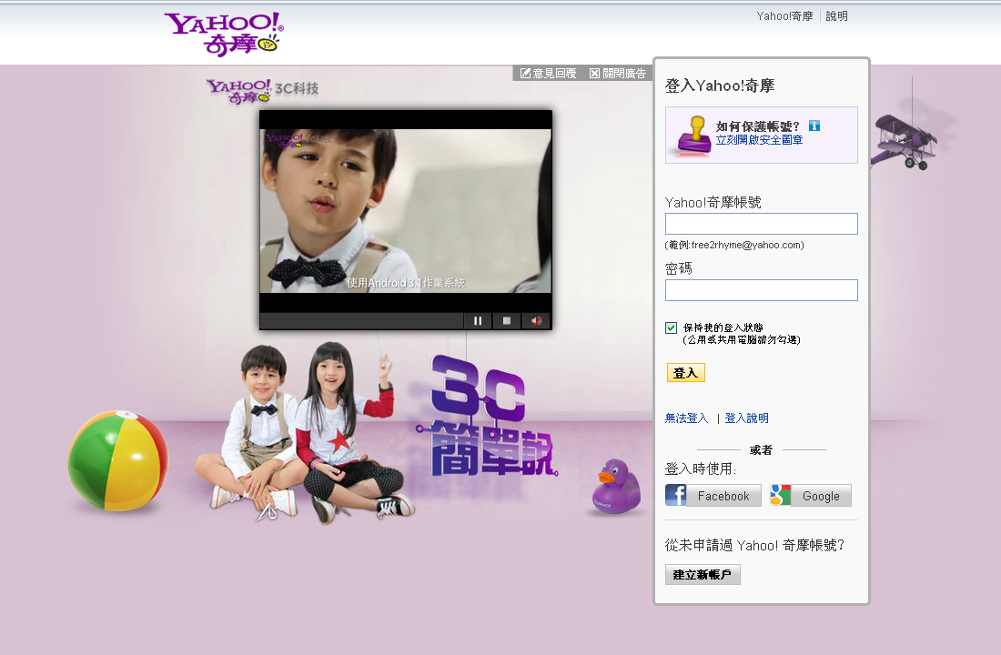
Login Ad | 型式二：互動式flash
可點擊/互動區域：
最大不超過
450 x 450 px
動畫或影音可自動撥放（動畫最長10秒，影片最長30秒）
最多可有5個可觸發區域
Flash尺寸：
最大不超過
660 x 520 px / 100 K
無底圖設定，
須搭配一背景顏色，
請提供HEX碼

Slide 4
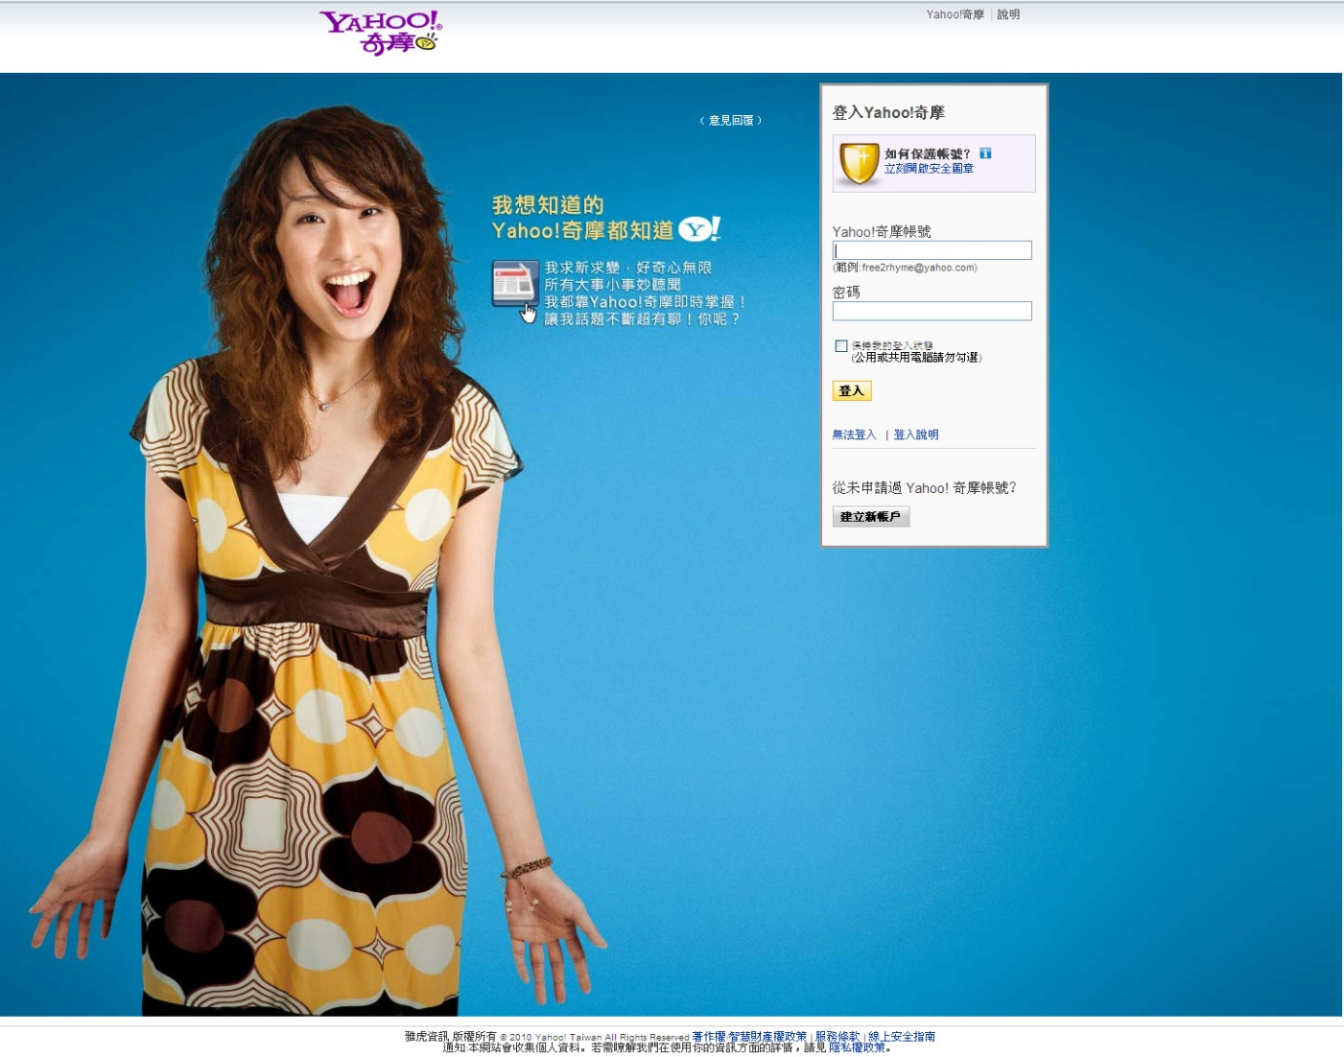
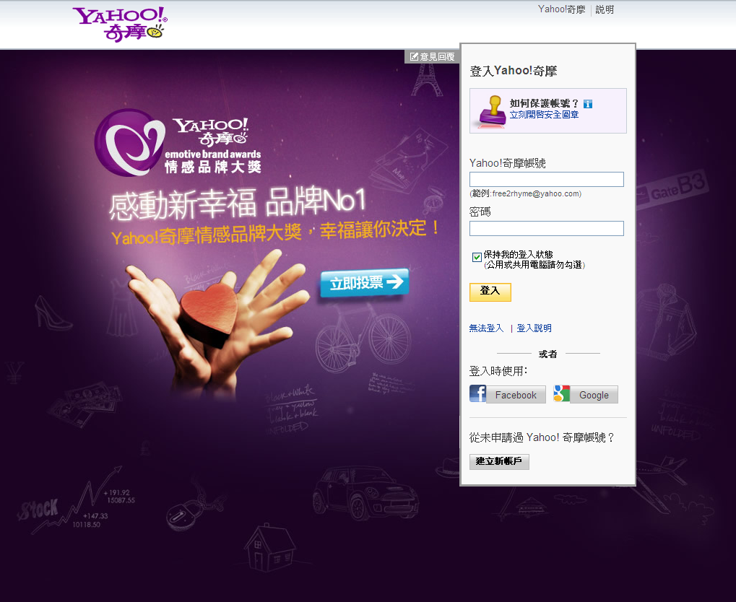
Login Ad | 規範
1
『意見回覆』是必要的， 不可移動位置。
2
頁首/頁尾會同時出現在第一屏，只有中間廣告 素材可捲動。
3
整體視覺請針對
1024x768 px 做優化，
以免因不同解析度造成畫面被裁切

Slide 5
Login Ad | 規範
2
清晰的品牌識別是必須的
1
使用明確清楚的文案訊息
3
flash素材（動畫或影片）進入頁面會自動靜音播放。
6
不可出現任何柵位或表格要使用者填寫。
7
文案請使用正確語法及適當標點符號，以利閱讀。請勿使用SP促銷文案。
不可要求使用者註冊或訂閱任何產品或服務。
8
5
上線素材為單一呈現，不可做多款素材輪替遞送。
4
圖片、logo、字形需為解析度/畫質好的品質。

Slide 6
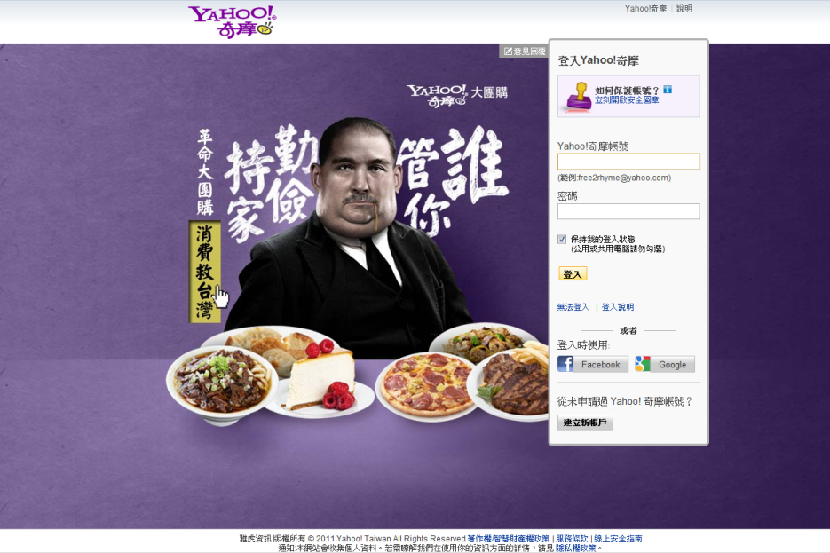
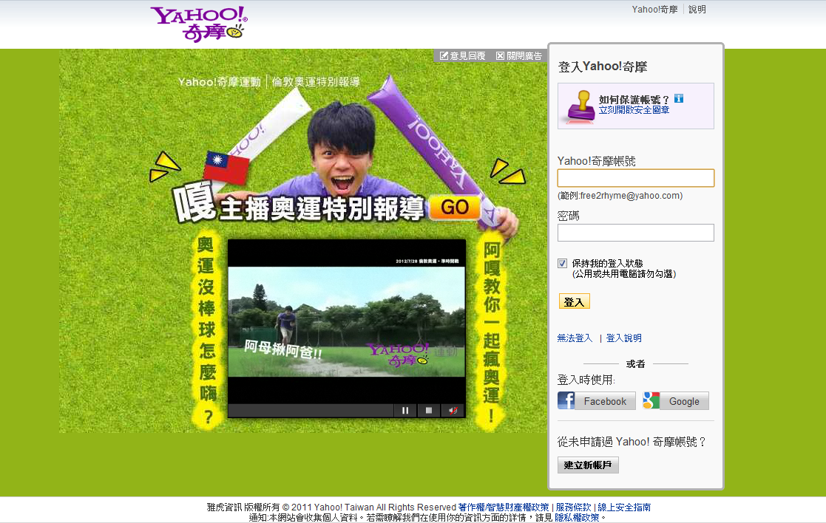
Login Ad | 範例
靜態版 Demo page
互動版
Demo page

Slide 7
Login AD│素材規格
型式一：靜態圖片
名 稱 | 長 x 寬 尺 寸 (pix) | 上 稿 素 材 檔 案 | K 數 限 制
背景圖 | 1440 x 1024 | GIF / JPG | 100K
底色(optional) | N/A | Color Hex Code (e.g. #000000) | N/A
示意圖 | 同背景圖，請在畫面註明要點選的按鈕或區域，其位置及大小。
背景圖不可點選，但可設定按鈕或區域（最大450x450px）連至活動網頁。
因需審核、套語法與製作測試頁面，請於七個工作天前提供素材。

Slide 8
Login AD│素材規格
型式二：互動式flash (10秒flash動畫版)
名 稱 | 長 x 寬 尺 寸 (pix) | 上 稿 素 材 檔 案 | K 數 限 制
Flash | 最大範圍：660 x 520 px 動畫演繹最長不超過10秒 | SWF & FLA | 100K
底色(optional) | N/A | Color Hex Code (e.g. #000000) | N/A
墊檔圖 | 1000 x 520 px | GIF / JPG | 100K
FLA原始檔，所有字體均需打散成圖。
Yahoo!只接受Flash 8 版本的Flash素材。
Flash frame rate 最高不得超過 18 fps。
影片原始檔畫質會影響到轉檔後的FLV素材，請提供較好的影片原始檔。
因需審核、套語法與製作測試頁面，請於七個工作天前提供素材。

Slide 9
Login AD│素材規格
型式二：互動式flash (30秒影音版)
名 稱 | 長 x 寬 尺 寸 (pix) | 上 稿 素 材 檔 案 | K 數 限 制
Flash | 最大範圍：660x 520 px 搭配影音之動畫演繹建議做3-5秒，最長不超過10秒。 (影音是一開始就播放，動畫是隨影音播放過程中伴隨出現) | SWF & FLA | 100K
影片檔 | 1.影片物件寬度最大不超過450px。 2.影片秒數上限為30秒。 | MOV / WMV | 100MB
底色(optional) | N/A | Color Hex Code (e.g. #000000) | N/A
墊檔圖 | 1000 x 520 px | GIF / JPG | 100K
FLA原始檔，所有字體均需打散成圖。
Yahoo!只接受Flash 8 版本的Flash素材。
Flash frame rate 最高不得超過 18 fps。
影片原始檔畫質會影響到轉檔後的FLV素材，請提供較好的影片原始檔。
因需審核、套語法與製作測試頁面，請於七個工作天前提供素材。

Slide 10
Login AD│注意事項
當使用者網路頻寬過慢時，系統將自動顯示Yahoo! TW預設的文字式訊息。
不能要求使用者下載任何軟體。如果有列印折價券或任何瀏覽器外掛程式的需要，可利用按鈕引導使用者連到客戶活動網頁再去下載。
所有素材皆須上傳在Yahoo!主機，目前不開放3rd party的素材或tracking pixel。

Slide 11
如果您有任何素材製作上的疑問，請聯絡 tw-adtech@yahoo-inc.com

